Slide 1





Анализ работы МО точных наук
2015 – 2016 учебный год
Notes:
1

Slide 2
Состав МО точных наук:
Дружинина Н.Л.-1 квалификационная категория
Зайцева Т.Л. - 1 квалификационная категория
Кондратова Н.А.-1 квалификационная категория
Титова М.В. - 1 квалификационная категория
Ермакова И.В.- 1 квалификационная категория
Смирнова Л.Г.- 1 квалификационная категория
Тарасова И.С.- высшая квалификационная категория

Slide 3

Методическая тема:
«Современное общее образование в условиях введения ФГОС нового поколения»

Slide 4
Цель: обеспечение методических условий для эффективной апробации федерального государственного образовательного стандарта основного общего образования.
Задачи:
совершенствовать содержание, технологии и методы обучения естественнонаучным и общественным дисциплинам в соответствии с требованиями системно - деятельностного подхода;
включиться в инновационную и экспериментальную деятельность, направленную на повышение качества знаний учащихся;
организовать внеурочную деятельность по предметам в свете требований ФГОС второго поколения;
создать условия для профессионального совершенствования педагогов в процессе введения ФГОС ООО, диссеминации ППО

Slide 5

В 2015 – 2016 учебном году проведено
5 заседаний МО

Slide 6

Участие педагогов
в методической работе
школы и города

Slide 7
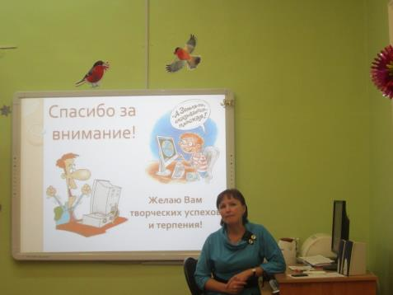
Работа в творческих группах «Создание интерактивных плакатов по предмету в MS PowerPoint» и «Создание интерактивных упражнений по предмету»
Руководитель групп:
Тарасова И.С.
Участие в группе
Кондратова Н.А.
Титова М.В.

Slide 8
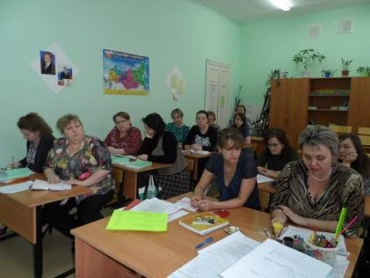


Открытая методическая неделя по теме
«Внедрение ФГОС в учебно-воспитательный процесс школы»
Посещение консультации Берсеневой В.М.
Посещение уроков коллег.
Смирнова Л.Г. Кондратова Н.А. Титова М.В.
Зайцева Т.Л. Ермакова И.В.

Slide 9
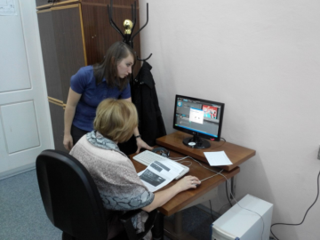
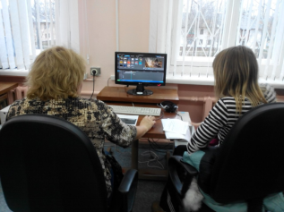
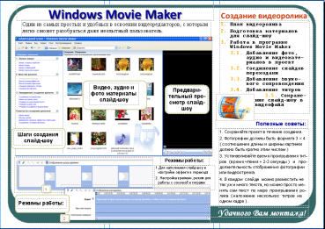
Организация и проведение тренинга «Создание видеоролика»
Смирнова Л.Г. Мастер-класс «Создание видеоролика в программе «CyberLink PowerDirector»
Тарасова И.С. Мастер-класс «Создание видеоролика в программе MovieMaker»

Slide 10
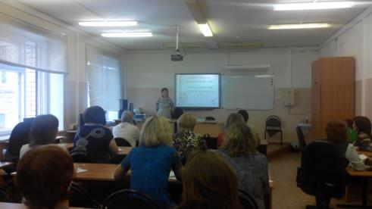
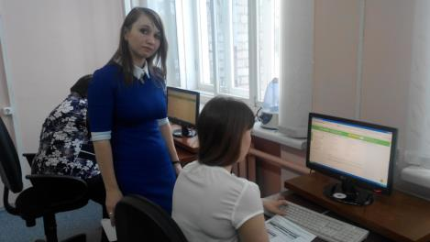
Организация и проведение тренинга «Создание сайта»
Тарасова И.С. Мастер-класс «Создание сайта на портале videouroki.net»
Смирнова Л.Г. Мастер-класс «Создание сайта на портале «Инфоурок»

Slide 11
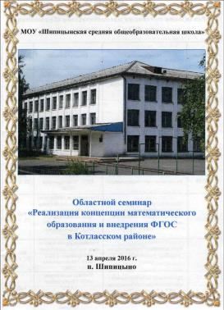
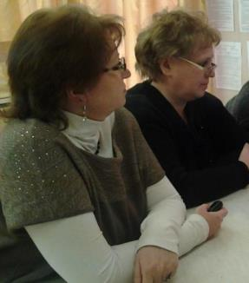
Участие в семинаре «Реализация концепции математического образования и внедрения ФГОС в Котласском районе» в п. Шипицыно
Ермакова И.В. Кондратова Н.А.
Участие в видеоконференции
«Методические особенности перехода на УМК авторов А.Г. Мерзляка, В.Б. Полонского, М.С.Якира»
Зайцева Т.Л.

Slide 12
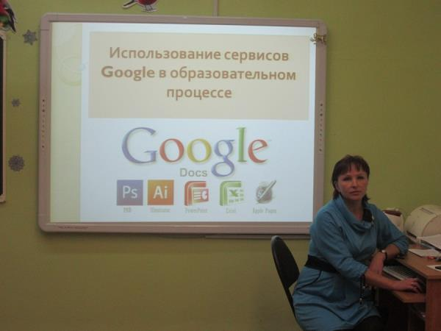
Консультация «Использование Google-сервисов в деятельности педагога» и выступление по этой же теме на педсовете «Использование интернет ресурсов в целях совершенствования образовательного процесса»
Тарасова И.С.

Slide 13

Участие в презентационной площадке «Педагогические технологии контроля и оценки образовательных результатов»
«Методы оценивания в классе 21 века»
Смирнова Л.Г.

Slide 14


Приняли участие в международных, региональных и
городских
мероприятиях

Slide 15

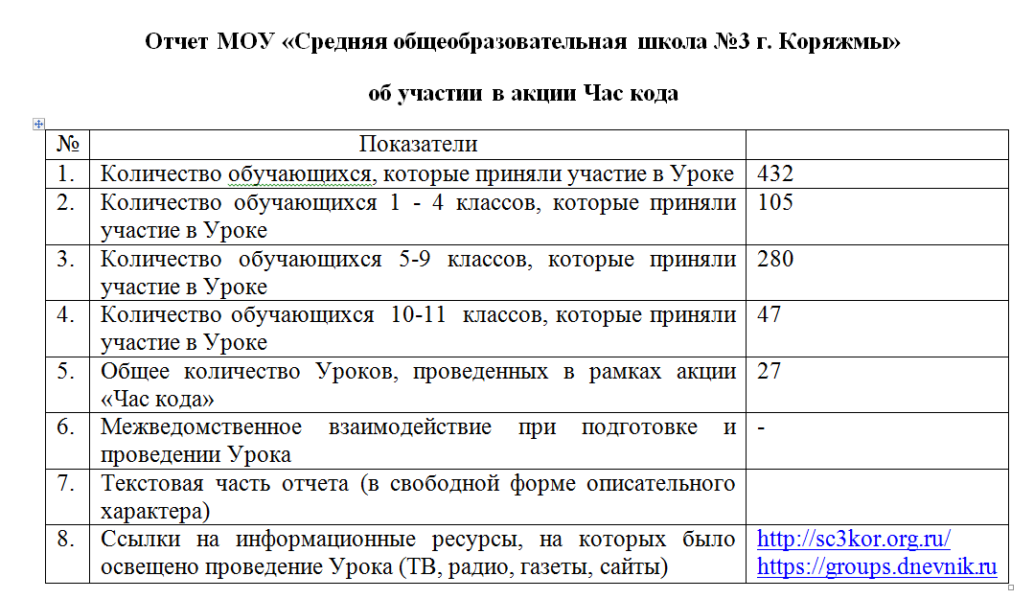



Участие во всероссийской акции
«Час кода»
Тарасова И.С.,
Смирнова Л.Г.

Slide 16




Участие в конкурсе «Интернешка»
Смирнова Л.Г.

Slide 17


Дистанционные олимпиады по информатике videouroki.net
Тарасова И.С., Смирнова Л.Г.

Slide 18
















Участие в дистанционном мероприятии "Безопасность школьников в сети Интернет"
Тарасова И.С. Дипломы I, II, и III степени (18 дипломов)

Slide 19

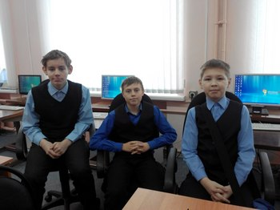



I Всероссийский конкурс по информационным технологиям для школьников 6–9 классов
«По дороге с облаками»
Диплом за 2 место среди 6-х классов у команды 6б класса «Ветер перемен»
Смирнова Л.Г.

Slide 20
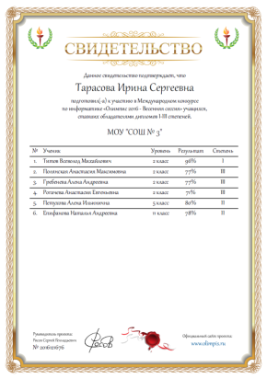
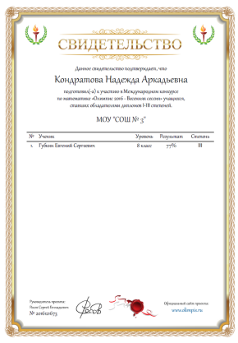
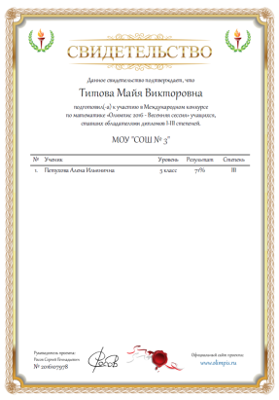





Участие в «Олимпис 2016 - Весенняя сессия»
Кондратова Н.А. Тарасова И.С. Титова М.В.

Slide 21

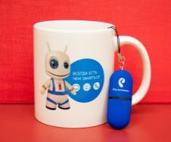
Участие в областной дистанционной олимпиаде по ИКТ
Победитель олимпиады по ИКТ (2016 год) в номинации
«Специальный приз от «Ростелеком» Губкин Е.
Смирнова Л.Г.

Slide 22

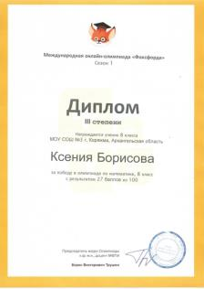

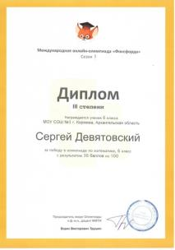
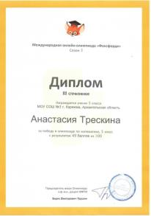
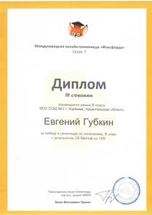


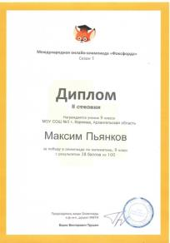
Международная онлайн-олимпиада «Фоксфорда»
Кондратова Н.А. Тарасова И.С. Титова М.В.
Зайцева Т.Л. Смирнова Л.Г.

Slide 23
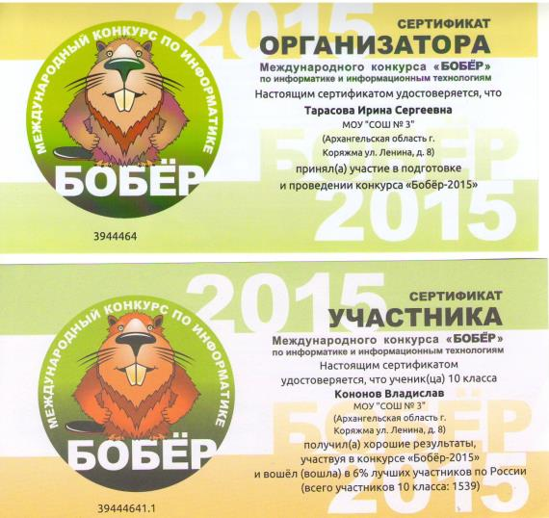
Международный конкурс «Бобер»
Тарасова И.С.

Slide 24
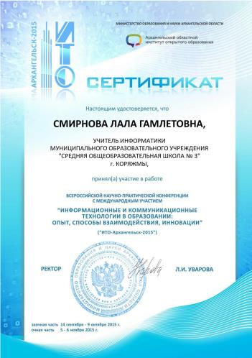
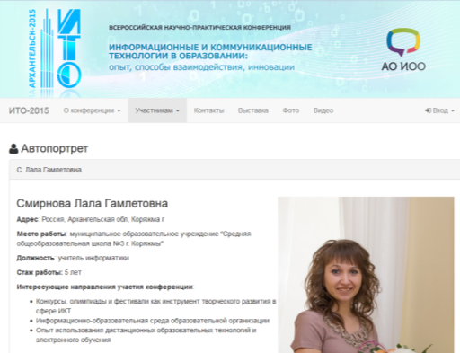
Участие во Всероссийской научно-практической конференции с международным участием «ИКТ в образовании: опыт, способы взаимодействия, инновации» («ИТО-Архангельск-2015»).
Смирнова Л.Г.

Slide 25
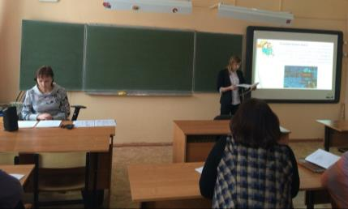
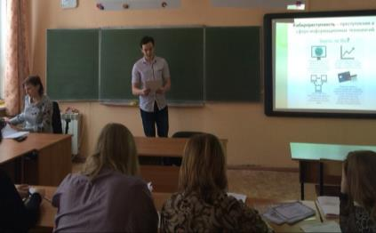
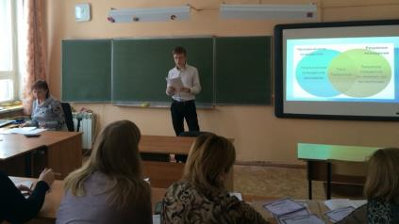
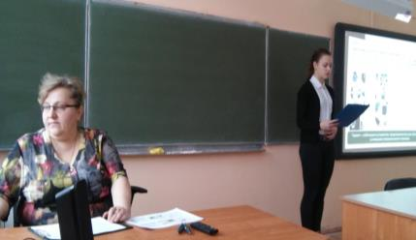
Учебно-исследовательская конференция
«Юность Коряжмы»
Принимали участие от МО точных наук: Тарутин Илья, Кононов Влад, Ботова Валерия(10 кл), Сухих Алена (11кл).

Slide 26
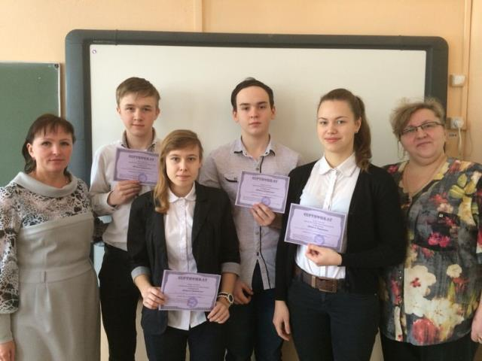
Учебно-исследовательская конференция
«Юность Коряжмы»
III место – работа по информатике Кононов В (Тарасова И.С.)
I место – работа по физике Сухих А (Ермакова И.В.)

Slide 27
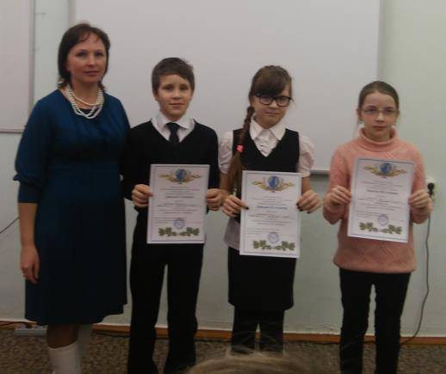
Участие в городской исследовательской конференции «ИнфоМир» для 5 – 8 классов
I место – Обернихин Дмитрий
II место – Петухова Алёна
III место – Козлова Вера
Тарасова И.С.

Slide 28

Интеллектуальная игра «Физический калейдоскоп»
Ермакова И.В.

Slide 29
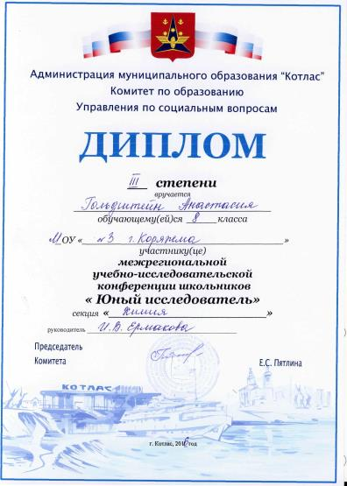
Межрегиональная конференция «Юный исследователь»
Ермакова И.В.

Slide 30

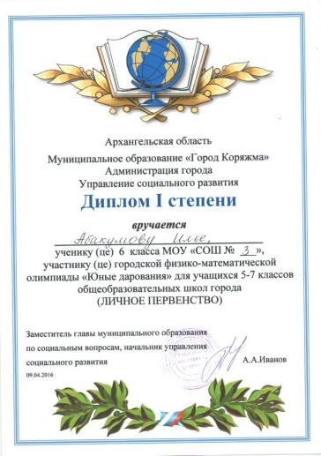

Городская олимпиада «Юные дарования»
по математике и физике среди 5 – 7 классов
Зайцева Т.Л.

Slide 31
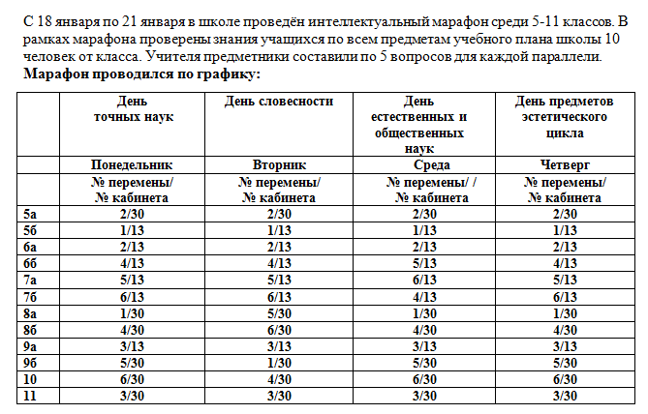

Организация и проведение интеллектуального марафона
Тарасова И.С., Смирнова Л.Г.

Slide 32

Декада МО точных наук
с 12 по 22 февраля 2016 г.
Notes:
32

Slide 33
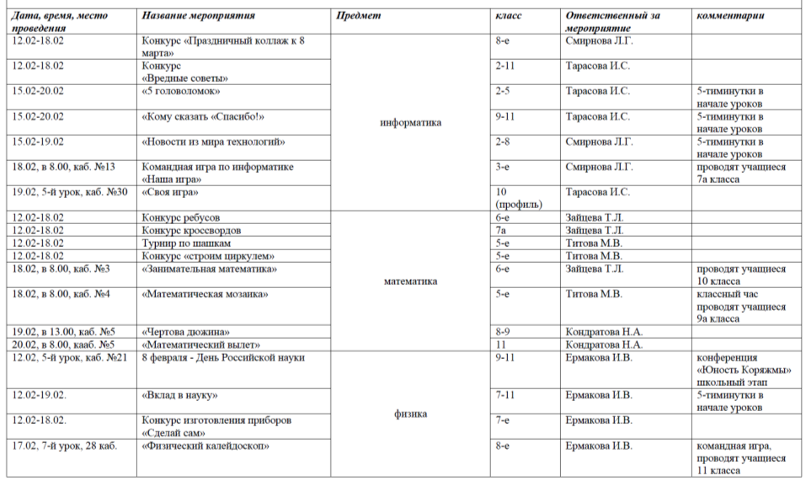
План мероприятий

Slide 34
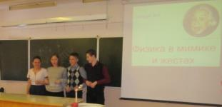
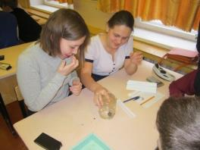
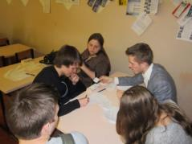
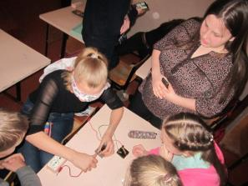
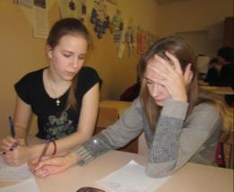
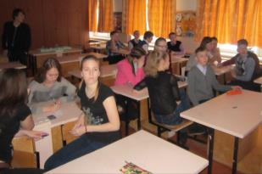
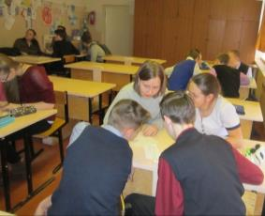
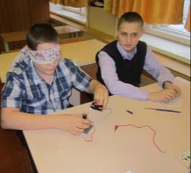
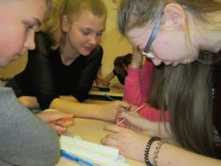
«Физический калейдоскоп» 8-е классы
17.02.16.
Ермакова И.В.

Slide 35
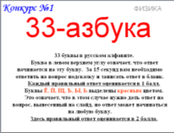

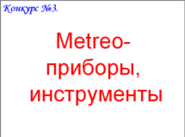

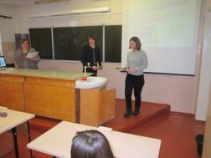
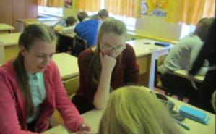
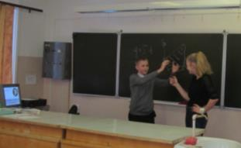


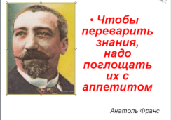
Принимали участие команды 8 а и 8б классов
I место –Fire 8 б кл., II место- Дети Ньютона 8 б кл ,
III место – команда КО-КО-КО 8 а кл.
Игру подготовили и провели учащиеся 11 класса.

Slide 36
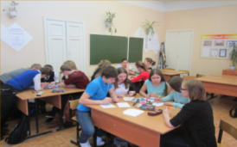





Геометрическая игра «Чертова Дюжина»
8-9 кл.
19.02.16.
Кондратова Н.А

Slide 37



Интеллектуальная игра
«Математический вылет» 11 кл.
20.02.16.
Кондратова Н.А.

Slide 38



12-18.02.16.
Конкурс творческих работ учащихся
5 классов по теме
«Окружность и круг»
Титова М.В.

Slide 39




Дементьев Артем 5 «а»
С использованием ПК.
Козлова Вера 5 «а»

Slide 40






Шапошникова Саша 5 «а»
Норицина Таня 5 «а»
Байдина Лиза 5 «б»
Стяжкина Саша 5 «а»
Шемшина Лика 5 «а»
Тоскунина Лера 5 «б»

Slide 41





12-18.02.16.
Шашечный турнир в
5-ых классах.
Титова М.В.

Slide 42


Лучшие в шашечном турнире:
$5^{а}$класс – Тараканов Глеб
$5^{б}$класс – Ядрихинская Нина
$5^{в}$класс – Коршунов Валера

Slide 43






Конкурс ребусов 6 кл.
12-18.02.16.
.
Зайцева Т.Л.
Лучшая работа: Жезлов Александр, 6 б

Slide 44


Конкурс кроссвордов 7 кл.
12-18.02.16.
Зайцева Т.Л.
Лучшая работа: Колмакова Полина, 7а

Slide 45




Игра
«Математическая мозаика» 5 кл.
18.02.16.
Подготовили и провели учащиеся 9а класса.
Титова М.В.

Slide 46




Игра
«Занимательная математика» 6 кл.
18.02.16.
Подготовили и провели учащиеся 10 класса.
Зайцева Т.Л.

Slide 47




Командная игра по информатике
«Наша игра» 3 кл.
18.02.16.
Подготовили и провели учащиеся 7 а класса.
Смирнова Л.Г.

Slide 48



Конкурс
«Праздничный коллаж к 8 марта» 8 кл.
18.02.16.
I место – Пантелеев Артем
II место – Гольдштейн Анастасия
III место – Бурчевский Евгений
Смирнова Л.Г.

Slide 49


Открытый урок «Своя игра»
10 кл.
17.02.16.
Тарасова И.С.

Slide 50


«Вклад в науку» 7-11 кл.
5-тиминутки в начале уроков по физике
Ермакова И.В.

Slide 51




Новости из мира технологий
2-8 кл.
15-19.02.16.
Пятиминутки в начале уроков информатики
Смирнова Л.Г.

Slide 52


«Кому сказать «Спасибо!»
9-11кл.
15-19.02.16.
Пятиминутки в начале уроков
Тарасова И.С.

Slide 53



«5 головоломок» 2-5 кл.
15-19.02.16.
Пятиминутки в начале уроков
Тарасова И.С.

Slide 54
Предложения на следующий год:
1. Активно включиться в работу по внедрению в учебно-воспитательный процесс ФГОС.
2. Оснащение 28, 4, 3 кабинетов интерактивными досками, 13 кабинета новыми компьютерами
3. Сменить интернет-провайдера и подключиться к высокоскоростному Интернету от ТТК.

Slide 55

Благодарим за внимание!

